Slide 1
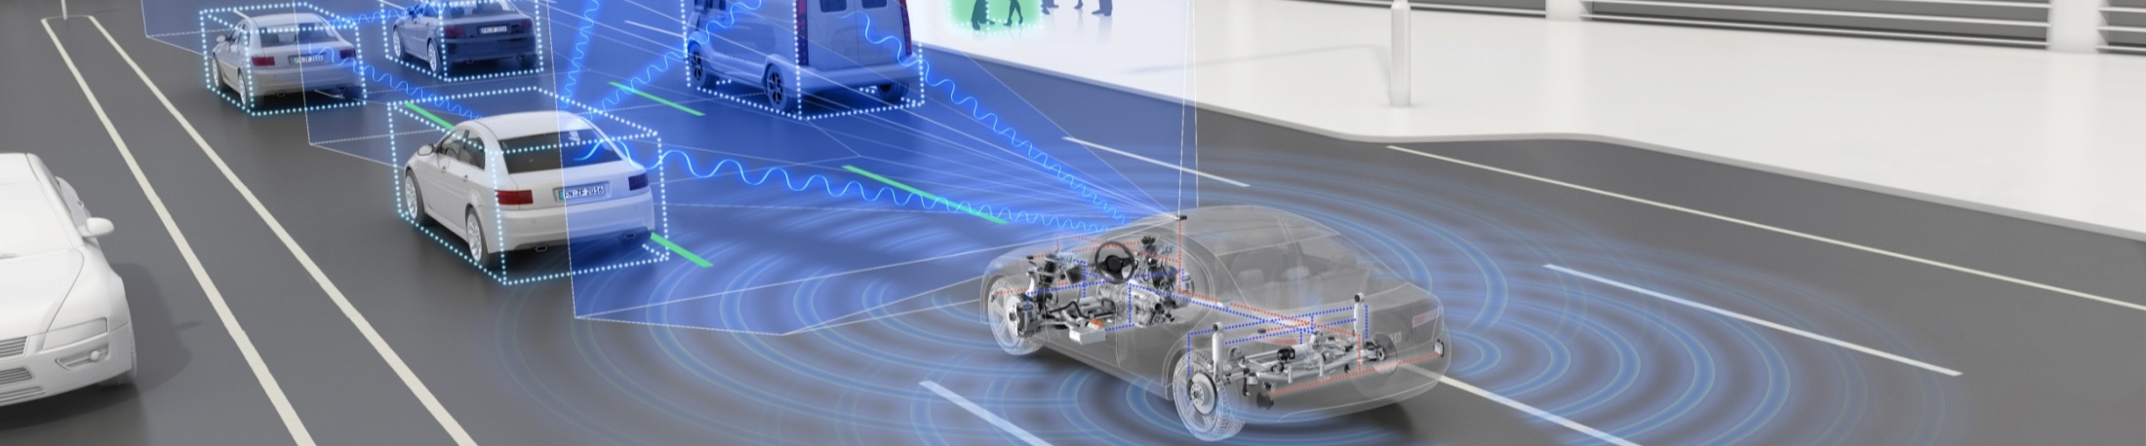
电机介绍
2021.05.11

Slide 2
议程
1.
电机概述
2.
CD Gen2 Motor
3.
BD Gen1 Motor
4.
CD Gen3 Motor
5.
BD Gen3 Motor
6.
iCD Motor
7.
BCD Motor
8.
GenC100 Motor
9.
9.
GenC1 - R Motor
10.
10.
GenC1 - A Motor
11.
12.

Slide 3
01
电机概述
9.
10.
11.
12.

Slide 4
无刷永磁电机运行
定子
转子
转子磁铁
定子绕组x9

Slide 5
无刷永磁电机运行

Slide 6
02
CD Gen2 Motor
9.
10.
11.
12.

Slide 7
Overview
基于当前生产EPS的设计
9槽，6极
倾斜堆栈
二次成型定子
轴承压在定子轴上
带二次成型轮毂的机加工后铁
用环氧树脂固定在铁背上的转子磁铁
转子磁铁上的磁变形转子盖
冲压外壳磁变形至定子
焊接到定子的二次成型引线框组件
转子组件滑过定子轴上的轴承

Slide 8
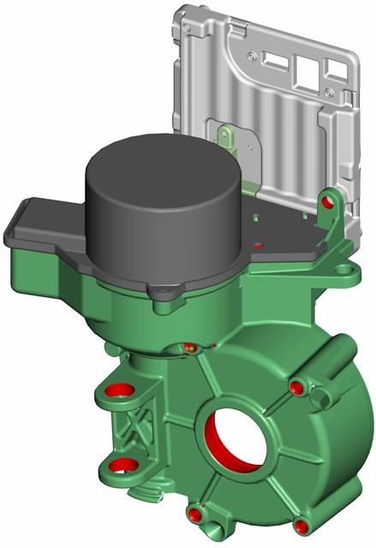
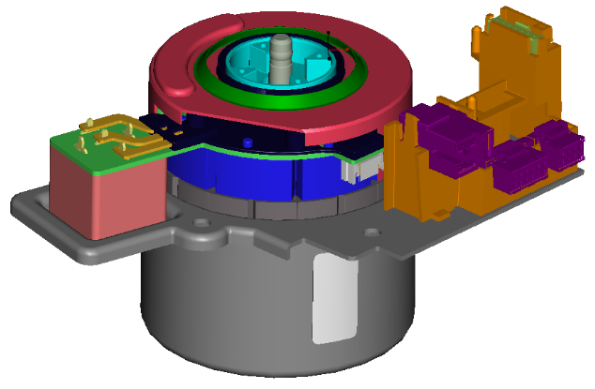
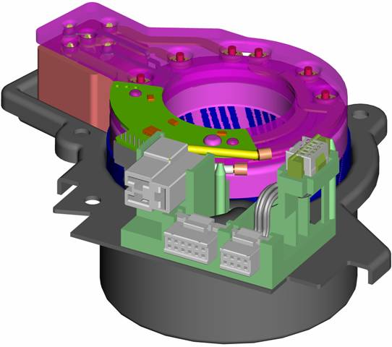
定子、外壳、引线框组件

Slide 9
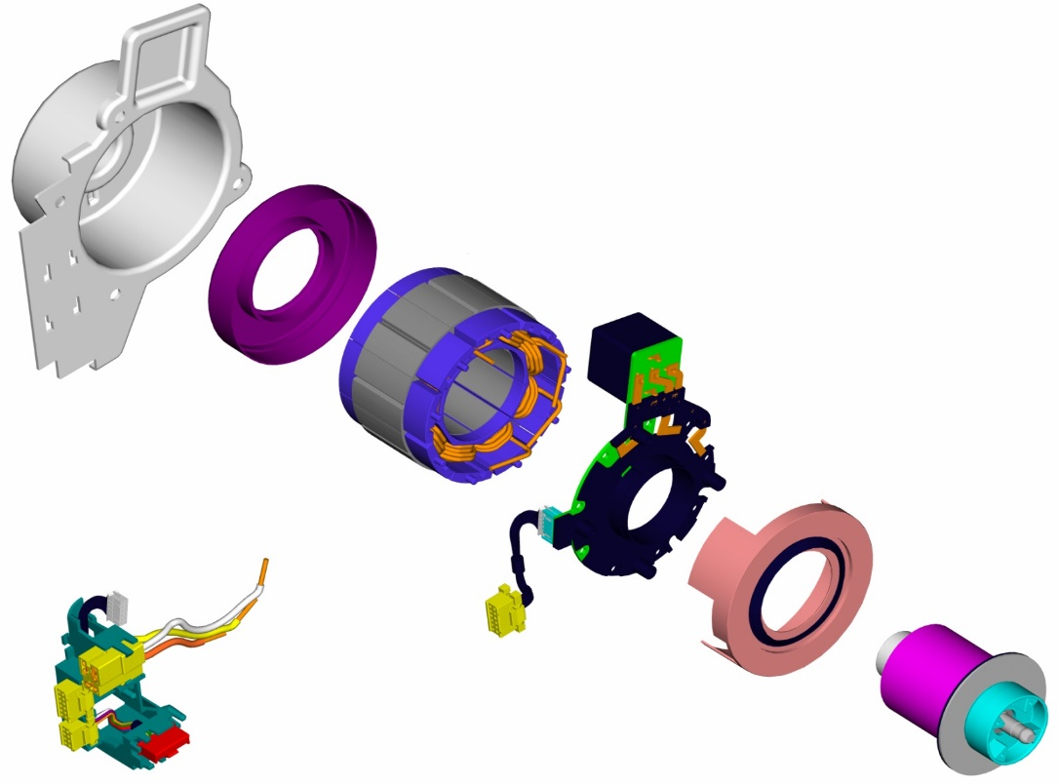
建设

Slide 10
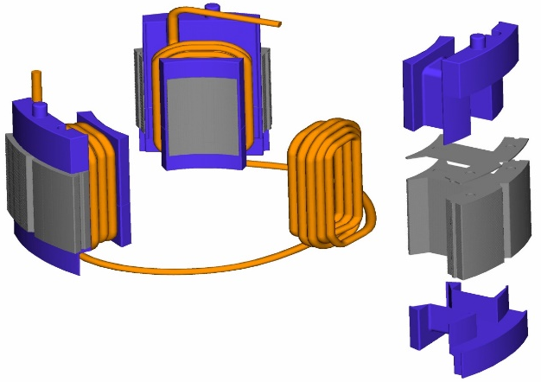
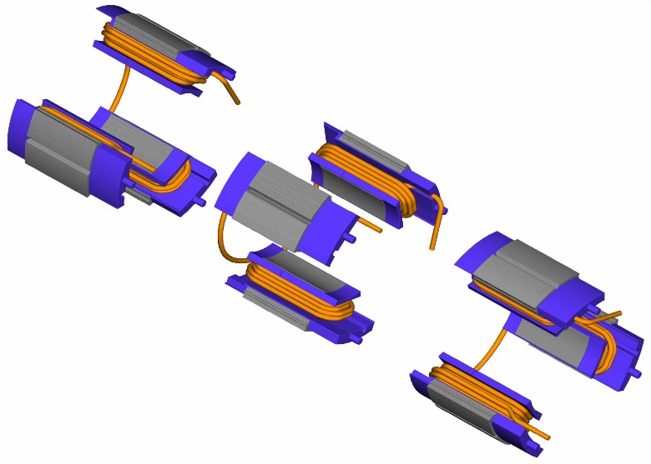

定子

Slide 11
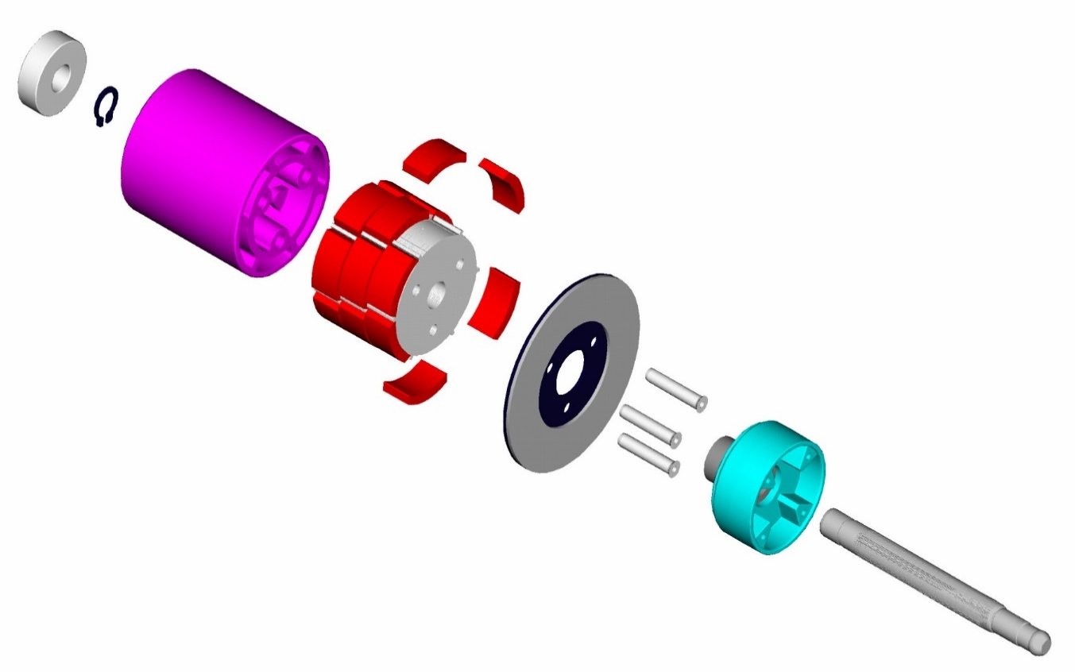
转子

Slide 12

电机控制引线框

Slide 13
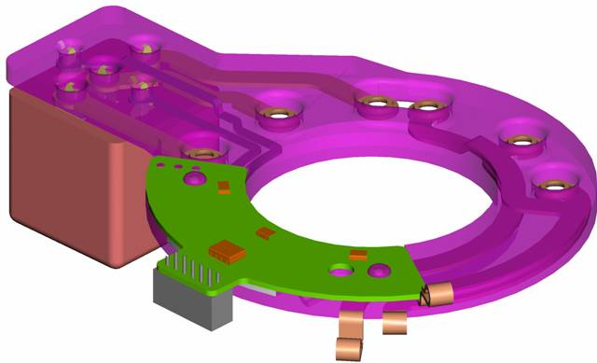
引线框和PCB组件
继电器焊接到琴架上
与当前生产相同的继电器
PCB组件热铆接至引线框组件
Fretwork延伸到塑料二次成型外部
必须拆除TRW接口上的部分安装孔凸台，以便为音杆留出空间
移动整个安装孔凸台将缓解

Slide 14
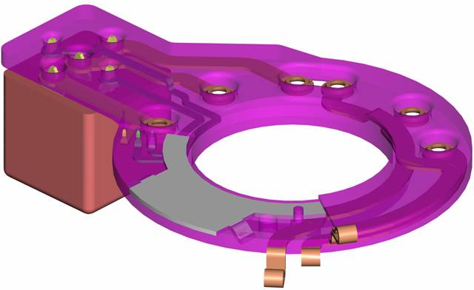
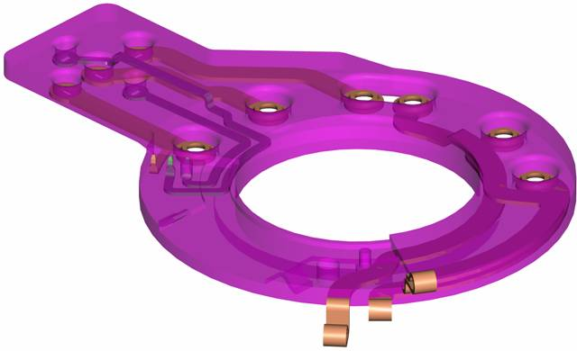
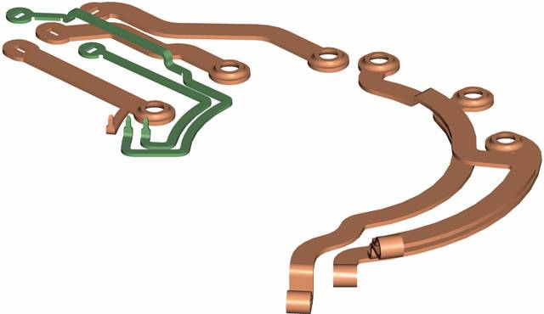
引线框组件
二次成型胎架
PCB下的背铁
二次成型到引线框中，以及微动件
通过弯曲脚定位并保持在二次成型中
凹陷在二次成型中，因此PCB直接位于其顶部
为6极霍尔和屏蔽定子磁通引导磁通
根据Sense Magnet评估结果，设计可能会发生变化
冲压件4件

Slide 15
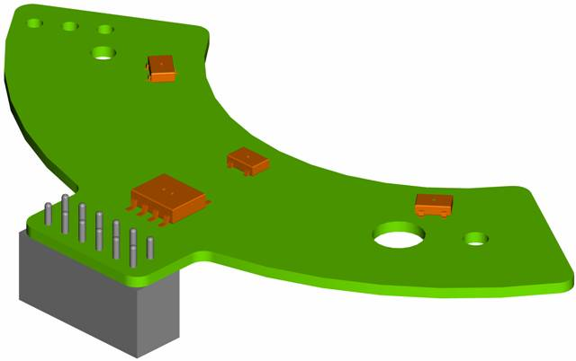
PCB组件
继电器音杆的跳线连接
Allegro Halls 1201 （公元前49.88年）边缘间隙缩进=1.95 mm
快板编码器3425（公元前68.75年）
1 mm厚的板
连接器接头焊接到PCB
板上的所有迹线（继电器、霍尔、编码器）终止于连接器引脚
与信号插头跳线的接头配合
包含保持功能，以防止配合连接器后退
迹线位于板的单面

Slide 16
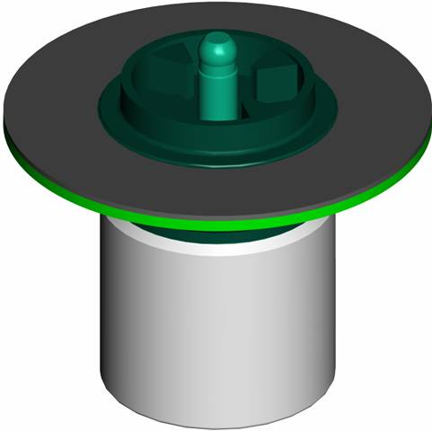
感应磁铁和转子组件
如前所述，新的表面贴装感应磁体组件驱动电机的大部分总体设计变化。
了解感应磁体和转子组件设计如何以及为什么演变为当前状态非常重要。

Slide 17
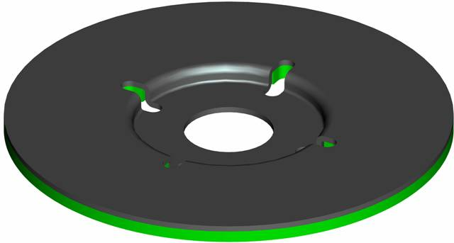
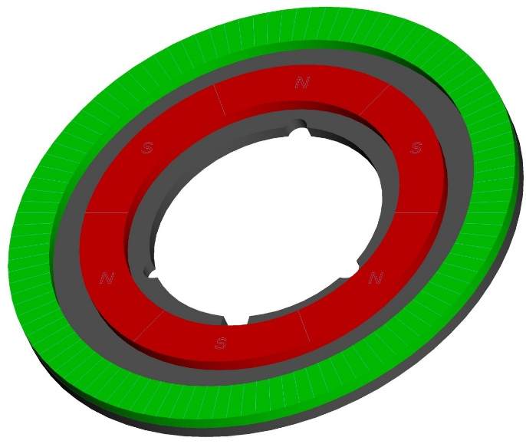
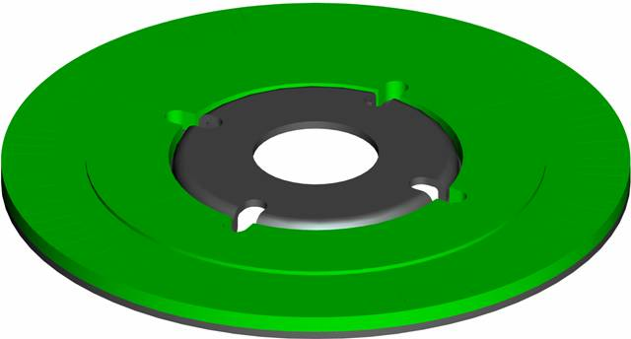
转子感应磁铁
霍尔轨道
编码器轨道

Slide 18
03
BD Gen1 Motor
9.
10.
11.
12.

Slide 19
概述
刷洗
无刷直流
无刷交流
控制
Simple
Square-wave
Sine-wave
位置传感器
Not required
3 Hall-effect Sensors
Motor Position Sensor
电力电子设备
H-bridge
3-phase bridge
3-phase bridge
故障模式
Short circuit has severe effect
Some short-circuit effects
Some short-circuit effects
缺乏活力
High
Low
Low
摩擦
High (due to brushes)
Low, non-contacting
Low, non-contacting
波纹Ripple
Good
Poor
Very Good

Slide 20
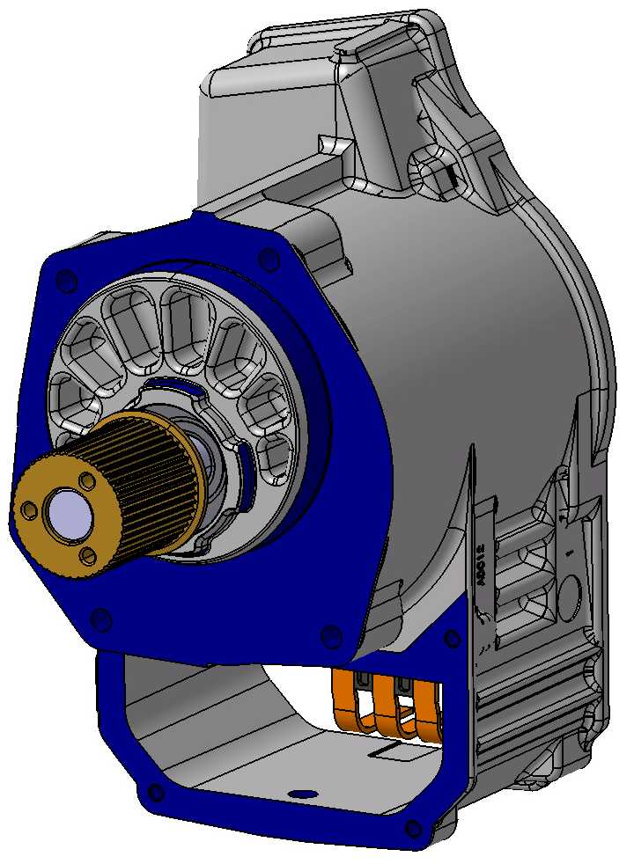
物理构造
分段定子结构允许高绕组密度
安全继电器隔离两相
至ECU的三相连接
转子驱动端滑轮与皮带的接口

Slide 21
概述
Phase B
Phase C
Phase A
A相电流
无刷换向
正弦三相电流控制
良好的热性能
低换向声噪声
低扭矩波动
B相电流
C相电流
0°
60°
120°
180
240°
300°
0°
60°
120°
电机电气角度

Slide 22
概述
Main Magnet (NdFeB)

Slide 23
概述

Slide 24
电机继电器图
驱动级
电机继电器被要求防止潜在的电机绕组短路，从而防止驾驶员驾驶汽车
MOTOR
Vstar
Relay

Slide 25
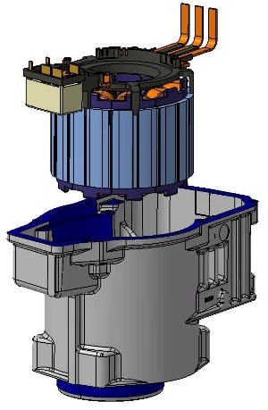
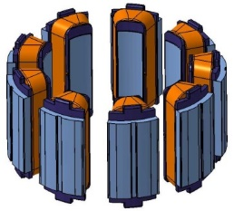
概述
紧凑型设计 定子中的分段磁体
模块化设计 85mm O/D各种堆叠长度（对于C-EPS，78mm O/D各种堆叠长度）
电机类型 3相，12V，无刷交流驱动器（重量轻，转子惯性小，无电刷摩擦）
电机拓扑结构 9槽，6极
转子位置传感器 3霍尔效应器件
电机外壳 压铸（客户包装、ECU接口、皮带接口的复杂形状）
转子磁铁 钕（高磁通量、高功率密度）
定子组件和引线框
叠片定子段和绕组
分段定子（9段）

Slide 26
04
CD Gen3 Motor
9.
10.
11.
12.

Slide 27
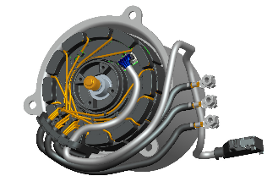
总结
点数
12： 8电机内部设计并按预期运行
低纹波和齿槽，无传感器测试结果良好
生成的6个堆栈长度的大纲目录
所有电机和ECU在EDG实验室中一起测试–在整个系统构建之前对子系统组件进行基准测试
完成所有系统验证，未出现重大电机问题
组件验证已完成，未发现重大问题
良好的系统需求流导致良好的纪律用于明确和商定的设计约束

Slide 28

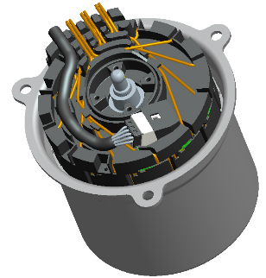
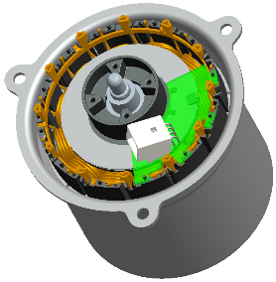
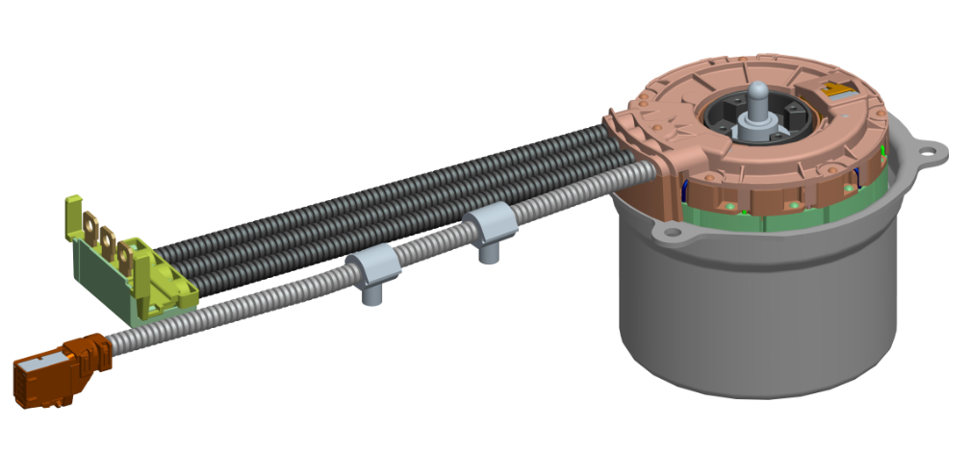
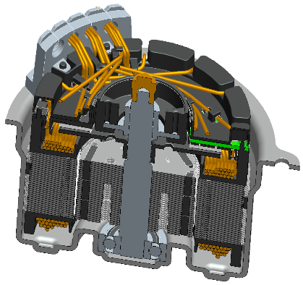
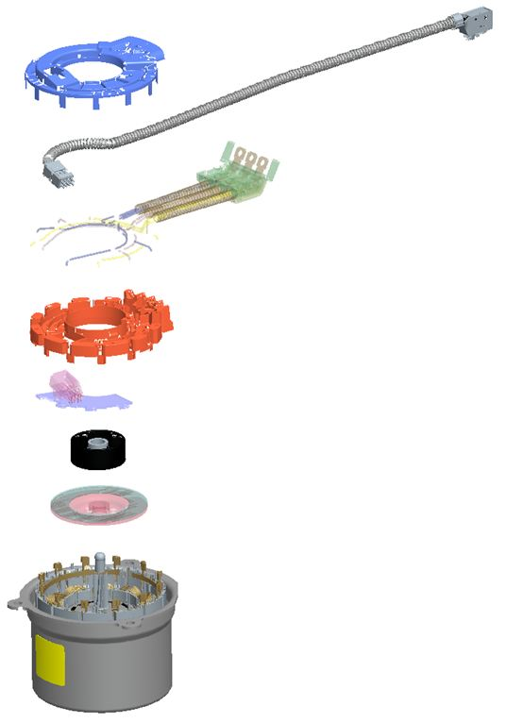
概述

Slide 29
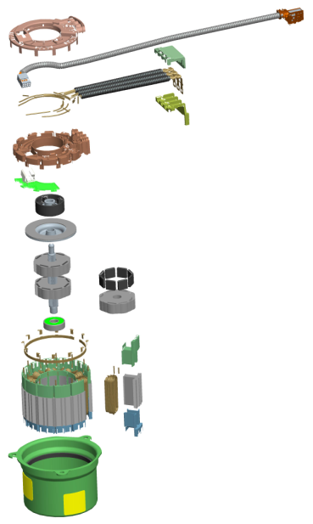
分解视图
定子端盖
传感器线束组件
电线路由器
PCB组件
相位端子盖
二次成型耦合器
相位终端
相位终端定位器
传感器组件
波纹绝缘套管
轴
带磁铁的转子组
磁铁
承座
转子
上端盖
Starpoint Fretwork
定子组
定子组件
磁铁线
条形码标签
下端盖
电机盖组件–
进程中标签

Slide 30
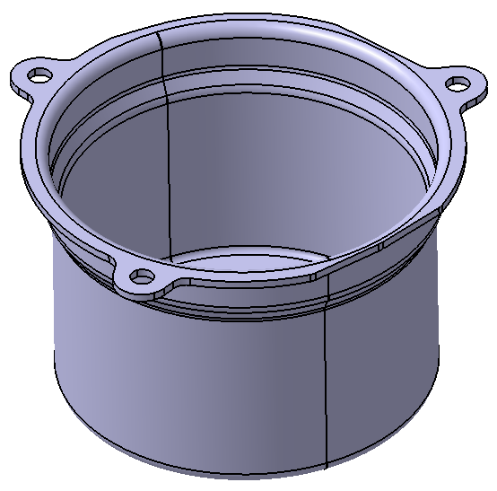
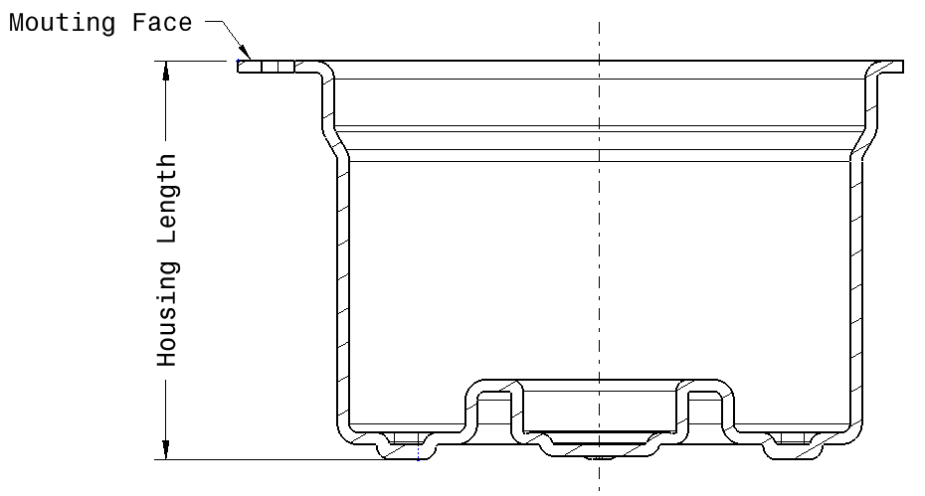
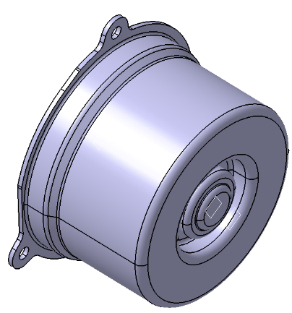
盖子
Gen 3所有电机通用安装接口

Slide 31
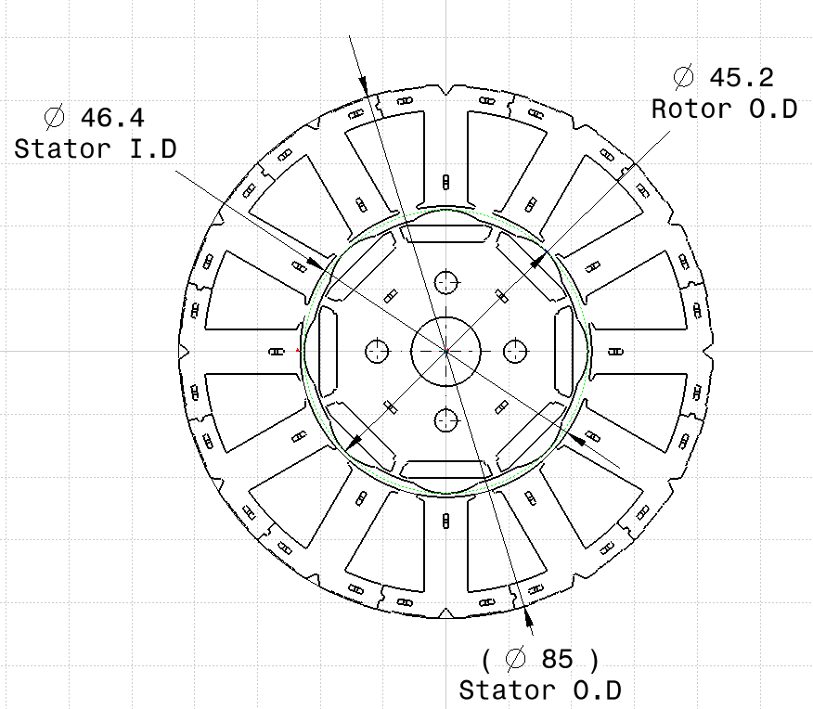
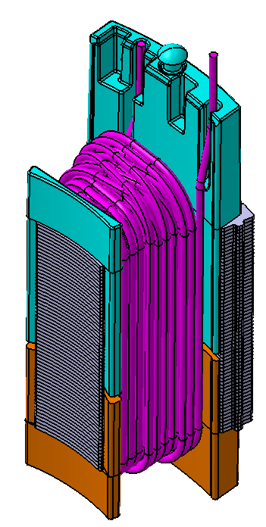
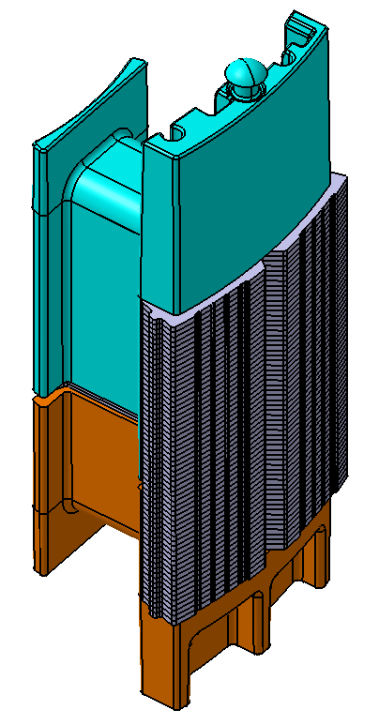
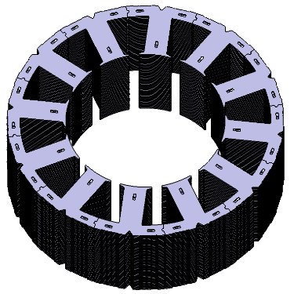
定子段

Slide 32
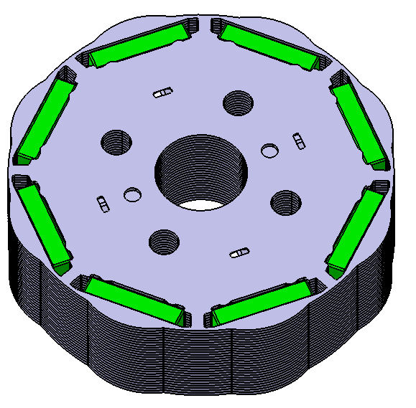
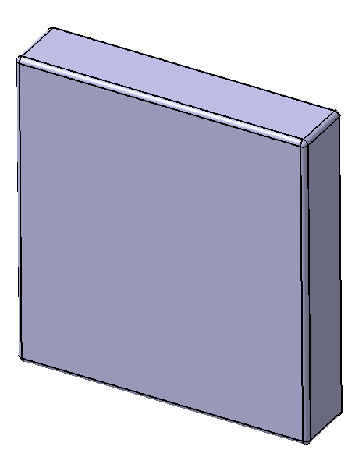
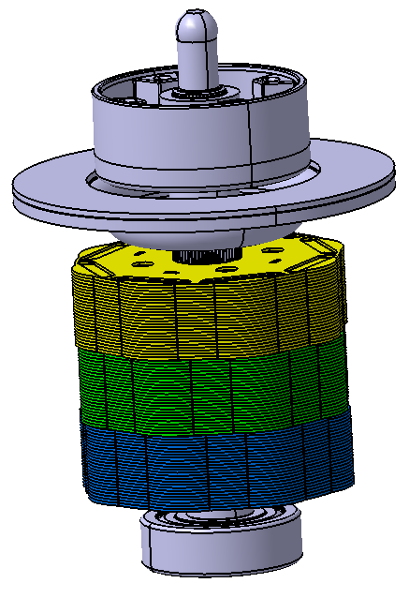
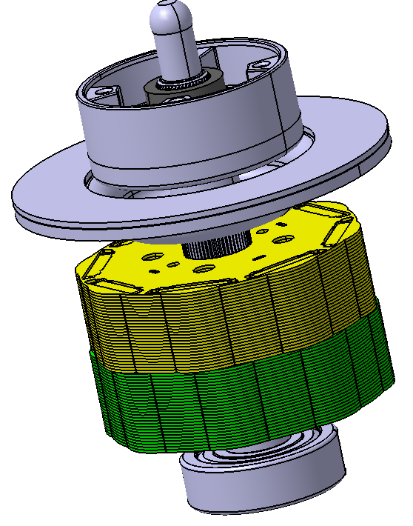
带磁铁的转子组
磁铁的宽度和厚度是通用的，只有磁铁的长度是可变的
3冰球倾斜
每个冰球有8个磁铁因此，磁铁总数=圆盘数x 8

Slide 33
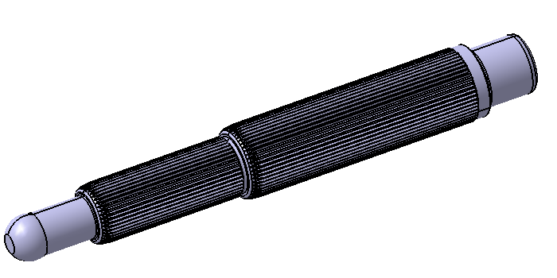
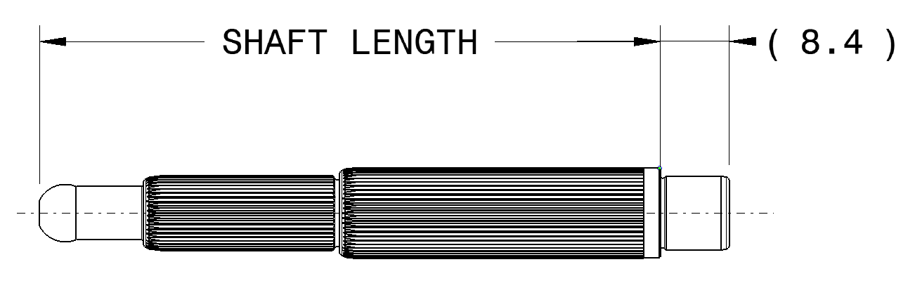
轴
与齿轮箱的接口
Motor Bearing Interface
安装在该直径上的耦合器（然后耦合器与齿轮箱连接）
安装在该直径上的转子定位盘

Slide 34
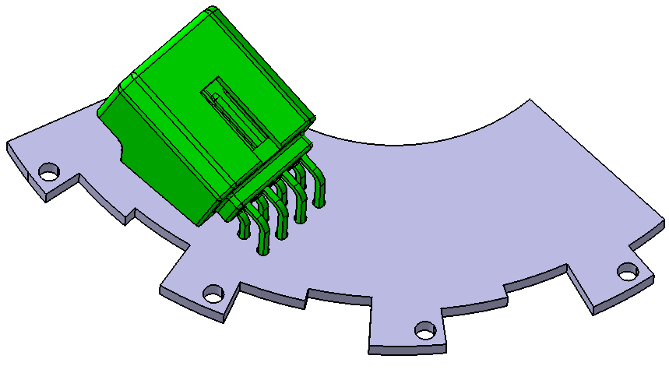
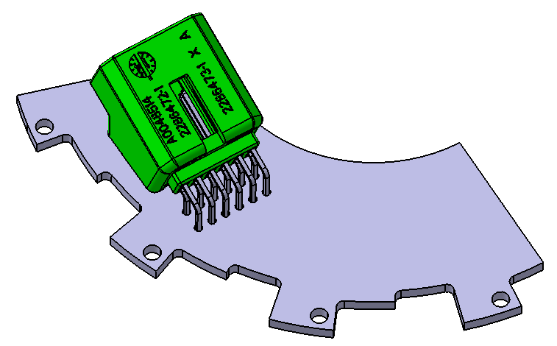
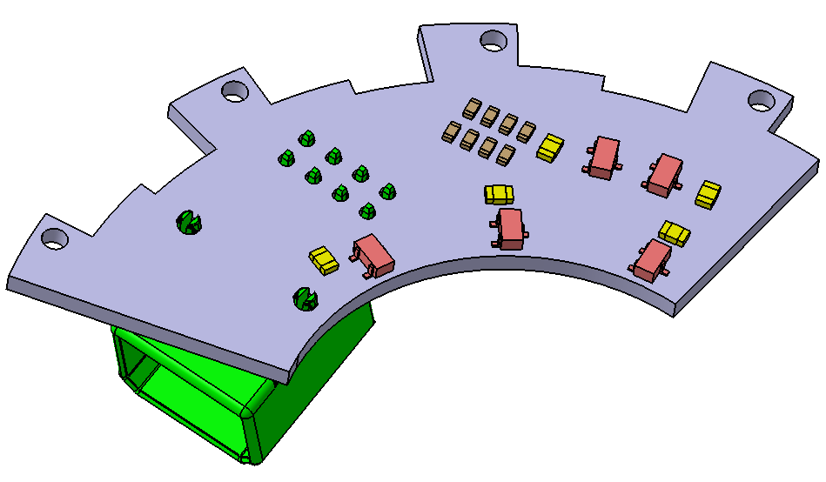
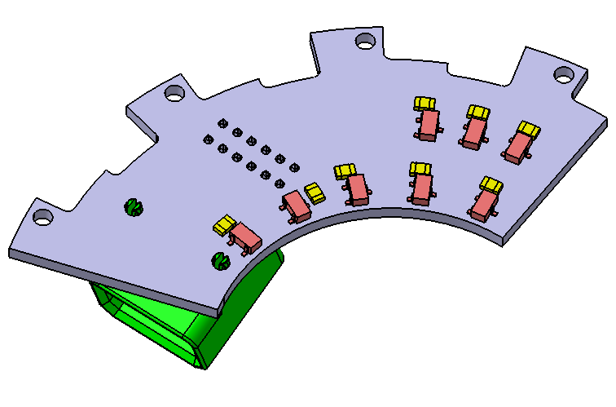
电机位置传感器
5通道
8通道

Slide 35
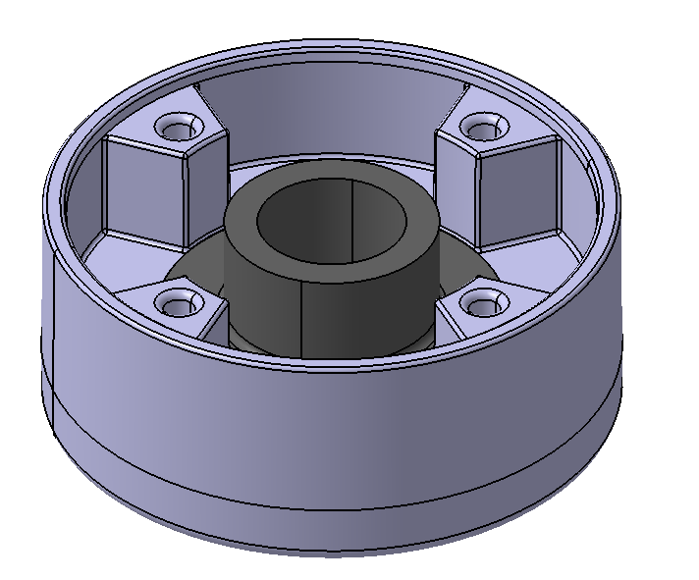
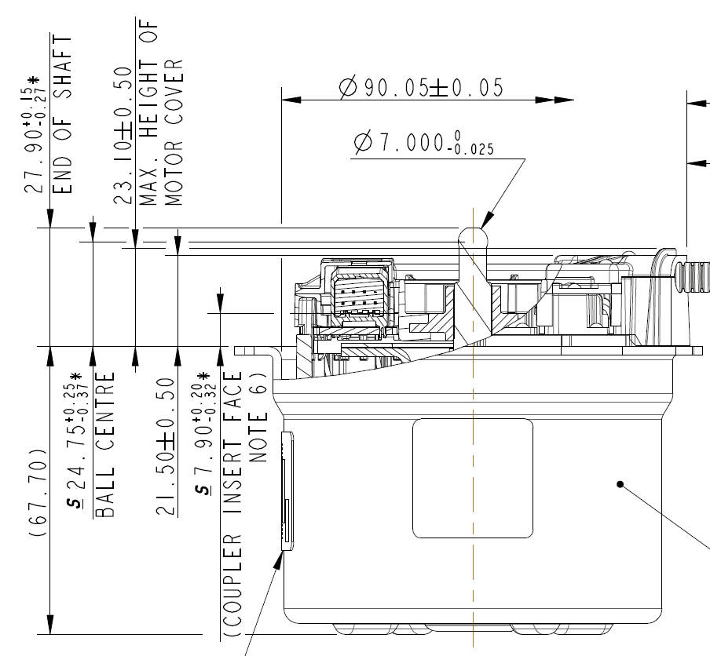
耦合器
标准耦合器接口

Slide 36
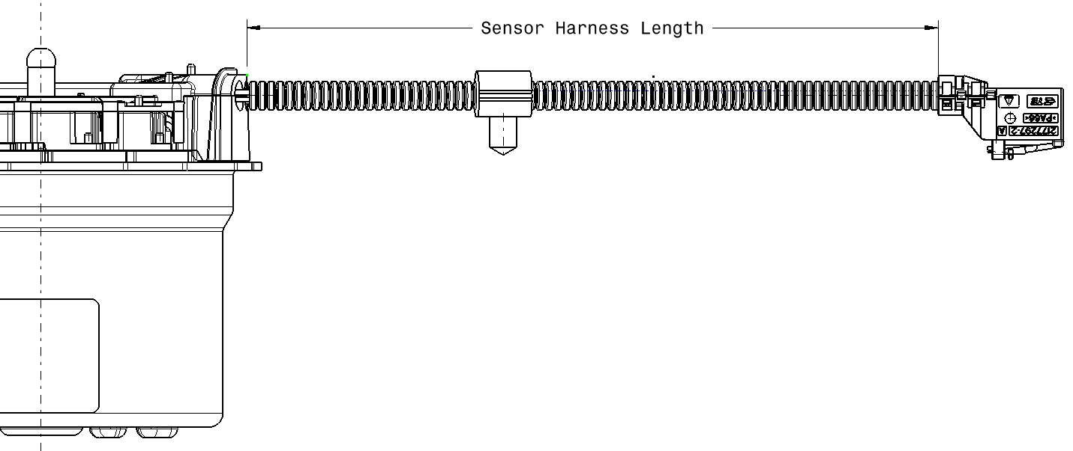
电机传感器线束
连接器类型（8路或12路）8路用于5通道系统12路用于8通道系统因此，电机传感器PCB和安装在电机内部的目标传感器盘上的磁道在5通道和8通道系统之间是不同的（参见幻灯片19）

Slide 37
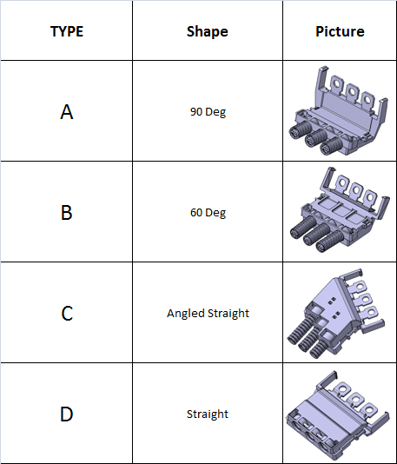
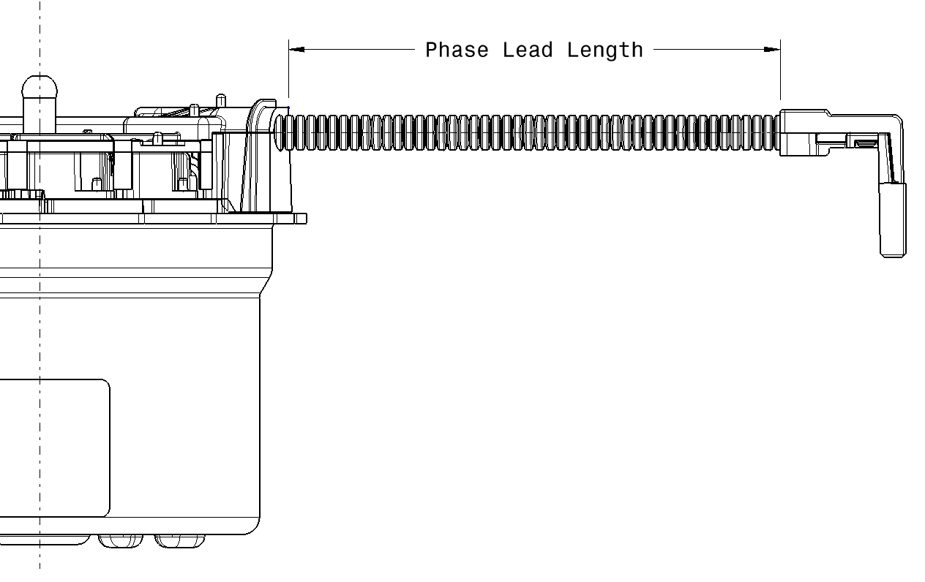
相位线束和接头
相位连接器类型
相位连接器
方向如图所示或旋转180度，取决于车辆包装

Slide 38
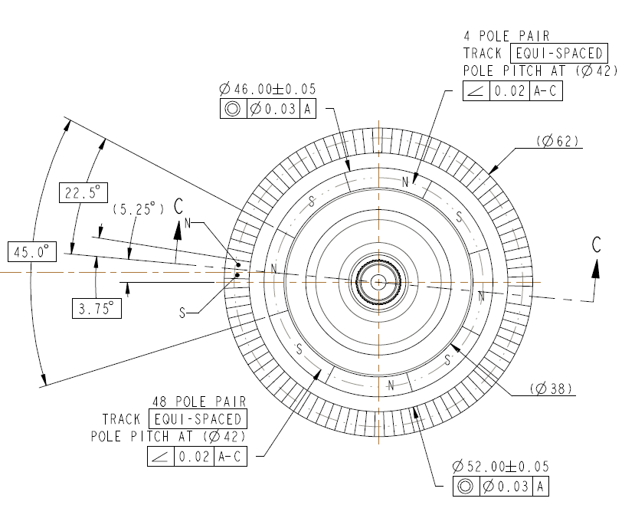

传感器圆盘
5 通道
8 通道
外轨道需要为48极对基准需要通过2斜和3斜的工具进行管理
外轨道需要为32极对基准需要通过2斜和3斜的工具进行管理

Slide 39






电机传感器ECU端连接器
5 通道
8 通道
传感器线束ECU端接头（侧锁销盖）
传感器线束ECU端接头（侧锁销盖）

Slide 40

转子总成
2个带7.5度斜交角的圆盘转子

Slide 41



8通道PCB组件
原型供应商:
TRW桑德兰提供的PCB组件
泰科12路连接器接头供应商
新型Infineon-TLE4968-1K-DS霍尔传感器
编码器大厅位于0度、9.375度和18.75度
材料:
各种各样的
更改原因:
客户对额外容错的要求
12路收割台
（A0048514）
额外增加2个大厅
添加1个额外编码器

Slide 42


相位终端
电机相位ID
> V
> U
> W
ECU标题ID

Slide 43
05
BD Gen3 Motor
9.
10.
11.
12.

Slide 44



组件分解图
接头顶盖
电源滤波器级引线框
ECU（控制PCB）
基板组件
LG电机

Slide 45
概述
目前，EPS生产中有霍尔和编码器或AMR。MPS与电机磁盘和传感器组件有关。

Slide 46
06
iCD Motor
9.
10.
11.
12.

Slide 47


定子布置
双车道结构的定子段分为两半：
相位连接
段
定子半体

Slide 48



电机总成
定子子组件
电机外壳
转子定位盘
驱动磁铁
轴
承座
轴
转子分总成

Slide 49


电机组件、耦合器和电机位置传感器
电机导线导管
电机位置传感器目标磁铁
耦合器
电机耦合器和MPS

Slide 50



电机位置传感器
基于现有第3代产品中使用的切换大厅概念
集成概念减少了目标磁体的可用空间。为了保持分辨率，在精细分辨率磁道上使用4个开关设备
通过在换向器轨道上使用5个开关装置实现容错
如果需要，可选择使用高分辨率编码器
磁场流量
磁模式行为分析
季度模型
换向器轨道
通量密度分析
精细分辨率轨迹

Slide 51
07
BCD Motor
9.
10.
11.
12.

Slide 52


GEN C CD SPM
31.5mm堆叠–？29和36毫米堆叠–？29
1.5mm电线
12/8拓扑
表面永磁体
定子内径=约48.9mm，定子外径=约85mm
转子外径=≈47.7mm
机械气隙=0.6mm标称

Slide 53


电驱动扭矩v/s速度要求
条件:
蓄电池电压=12V
温度=60°C
最大电池电流=80A（设置为85 A以满足85 Nm的要求）
线束电阻=0mΩ
最大相电流=100A
基线立柱驱动的扭矩与速度要求：

Slide 54
分解视图
ECU基板
导线导管
Starpoint Fretworks
磁铁套筒
相间绝缘子
定子组件
驱动磁铁
金属丝
转子组
上端盖
定子组
轴
下端盖
绝缘胶带/套管
尾部轴承
标识标签
ECU底板螺钉
外壳

Slide 55
横断面图
所示为31.5mm电机。36mm电机的轴和外壳长度不变

Slide 56


磁铁和电线
平齿定子
面包块磁铁
单转子堆

Slide 57
全体的装配
底板
转子总成
导线导管
定子组件
螺钉
转子组件安装在定子组件中转子组件插入定子组件时位于两端
导线将被热铆接至底板。然后，底板将定位在电机中，并使用螺钉将电机固定在底板上

Slide 58


定子组件
绝缘体仅安装在2处
（电机两半之间）
电机盖粘合剂

Slide 59
转子总成
用磁铁将磁套推到转子堆上，然后形成轴向固定
轴装配到带有磁铁的转子堆上
转子堆叠上的粘合剂
使用夹具和通过加热固化的粘合剂将磁体组装到转子堆上
轴承装配前，转子组件已磁化
轴组装轴承

Slide 60

转子组
转子组
转子层压
转子层压终止
材料：
M1300–50A
钢层压材料厚度=0.5mm
制造工艺：冲压和堆叠

Slide 61



电机位置传感器耦合器
耦合器
材料–SINT D10符合DIN 30910
工艺–蒸汽清洗
重量–38克
作为耦合器和电机位置传感器总成安装在EPP级
传感器
磁铁和胶带磁铁材料–DMS007
胶带–3M F9469PC
重量–4克
材料：磁碟–DMS007（冰箱磁铁）
胶带–带100MP粘合剂的3M F946PC转移带
质量：4克
信封尺寸：Magnetö42 x 1.13长

Slide 62

磁化模式
耦合器磁化图：A0028W5099
4极对内轨道
24极对外轨道
从Gen C CD结转
在EPP线路上执行磁化

Slide 63
08
Gen C100 Motor
9.
10.
11.
12.

Slide 64

分解视图
滑轮
外壳
定子
导线导管
转子
轴承板
传感器磁铁

Slide 65

双车道电机结构和控制概述
带集中绕组的12槽8极三相电机
电机由两条车道组成，沿直径方向分开
正常运行期间，单个电机控制器在两条车道上运行:
对来自两个通道的反馈信息进行平均，例如平均电流、电压等
提供相同的PWM占空比以驱动两个桥
如果检测到故障，电机控制通过调整行为和单独控制每条车道做出响应
B2
C2
A2
A1
C1
B1

Slide 66


通量比较
理想磁体磁化方向 磁铁产生的磁通量

Slide 67



电机位置传感器
电机位置传感器（MPS）有三个独立的通道:
通道1和2：AMR电机位置传感IC[ADA4571-2]
通道3：2x模拟霍尔效应传感器IC[A1308LLHLX]
传感器由三个部件组成:
感应磁铁（偶极）
强大的NdFe稀土感应磁体，最大限度地减少外部磁场干扰
AMR传感IC
双芯片技术–两个传感芯片在一个封装中相互隔离
AMR（各向异性磁阻*）磁传感器
模拟信号提供优于0.1度的分辨率
模拟霍尔效应传感器
2x模拟霍尔传感器IC–安装在感测IC周围的3针微型封装
在旋转磁铁的影响下，每转一周产生正弦/余弦信号
Magnet
Sensor IC
Top Die
Bottom Die
Sensor IC

Slide 68


偶极传感器电机位置感应
偶极磁体放置在转子轴的末端
传感器输出正弦和余弦电压，偏移约50%电源电压，频率为磁铁频率的两倍（180°感应）
原始位置通过Arctan查找表计算，给出2*字段位置
电气位置通过将原始位置乘以2获得（因为电机有4个极对）
线端校准，以消除因机械公差导致的角度误差
在线振幅和偏移校正，以补偿温度变化引起的角度误差
两个AMR之间的角度交叉检查诊断可检测AMR故障。使用第三通道可在电机位置传感器发生单点故障时提供容错能力
Dipole Magnet
$$θ_{e}=2∙atan⁡(\frac{\sin\left({2θ}_{mag}\right)}{\cos\left({2θ}_{mag}\right)})$$
AMR Sensor IC

Slide 69
振幅和偏移漂移补偿
在位置计算通电期间，默认偏移设置为50%电源电压
传感器输出周期（正弦和余弦电压）至少旋转一圈后，电压的校正偏移和振幅将可用于下一个周期:
此算法的示例如右图所示
相应地计算一组余弦和正弦状态
在完全旋转时，状态将遵循以下顺序:
10 => 11 => 01 => 00 => 10
or 10 => 00 => 01 => 11 => 10
正弦和余弦电压的最小值和最大值用于计算精确的振幅和偏移

Slide 70


诊断
使用的AMR芯片是来自Analog Devices的ADA4571-2；使用的线性霍尔芯片是Allegro的A1308-9。
通过分析AMR/Linear Hall引脚配置，可以定义一些故障模式，例如：
相邻引脚上的s/c故障
引脚上的o/c故障，例如电源或输出引脚
诊断测试包括:
AMR输出范围检查：由制造商定义的输出诊断带，如下图所示
电源范围检查
双AMR位置之间以及AMR和线性霍尔位置之间的位置交叉检查

Slide 71
09
Gen C1 - R Motor
9.
10.
11.
12.

Slide 72
概述
目前，EPS生产中有霍尔和编码器或AMR。MPS与电机磁盘和传感器组件有关。

Slide 73
10
Gen C1 - A Motor
9.
10.
11.
12.

Slide 74



电机总成
电机位置传感器
轴承板密封剂
转子总成
波浪介子
定子组件
电机标签
滑轮

Slide 75


定子组件
导线导管
Starpoint Fretwork
上端盖
相间绝缘子
电动机绕组
定子组
定子子组件
绝缘胶带
下端盖
电机外壳

Slide 76

转子总成
轴承板
6000轴承
驱动磁铁
转子组
轴
6001轴承

Slide 77
电机位置传感器
基于磁编码器的电机位置传感器（MPS）:
全双通道电子设备–可分为两个物理部分
高分辨率信号：0.2度分辨率
每条车道内的多种传感技术:
霍尔装置提供的“绝对”电机位置（内轨道）
编码器设备提供的“相对”电机位置（外轨道）
通过自我诊断和交叉检查，每个车道内的ASIL-D系统
由于编码器的结构，可抑制杂散/外部磁场
编码器设备
S
N
S
N
N
S
S
N
霍尔器件
N
S
Lane 1
Lane 2
S
N
磁性原理图

Slide 78


Thank you
ZF Friedrichshafen AG behält sich sämtliche Rechte an den gezeigten technischen Informationen einschließlich der Rechte zur Hinterlegung von Schutzrechtsanmeldungen und an daraus entstehenden Schutzrechten im In- und Ausland vor.
ZF Friedrichshafen AG reserves all rights regarding the shown technical information including the right to file industrial property right applications and the industrial property rights resulting from these in Germany and abroad.
© ZF Friedrichshafen AG

